Slide 1

E n e r g i a s
  Reinaldo
LIGUE O SOM
TRANSIÇÃO AUTOMÁTICA

Slide 2

.
Se estas vivenciando momentos de aflição.

Slide 3
Se tua consciência
te
cobra reparação.

Slide 4
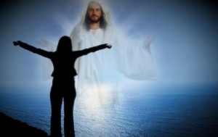
Se não consegues entrar em sintonia com Deus.

Slide 5

Se pensas que teus amigos e familiares se afastaram de ti.

Slide 6

Se
Te sentes solitário em
plena multidão,

Slide 7

procura ressaltar
teu imo
e saiba que o motivo de
toda aflição

Slide 8

são energias negativas que permitiste adentrar em tua alma.

Slide 9

Observe
também que estás recusando asilar algum problema que deverias enfrentar,

Slide 10
ou
possivelmente estas se sentindo magoado com alguém e te abdicas perdoar.

Slide 11
Recorde de que tudo o que desejares a
teu próximo retornará
para ti.

Slide 12
Não te esqueças de que toda energia negativa que desejares ao teu próximo

Slide 13
voltará
para ti
na mesma abundancia que expediste a ele.

Slide 14

No entanto, se enviares boas energias elas também retornarão para ti na mesma intensidade.

Slide 15
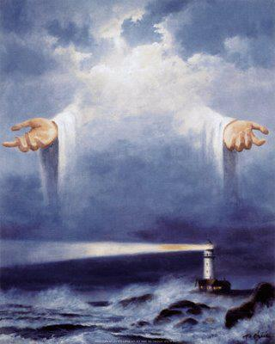
São inúmeras as vezes que pensas que Deus abandonou-te e que todo o mundo está contra ti.

Slide 16

Procura mudar tuas atitudes reavendo teu passado e não permitas que o dolo seja teu...

Slide 17
Procura buscar a energia salutar
que há
em ti,

Slide 18
Procura aceitar as dificuldades e batalha para
superá-las.

Slide 19
Perdoe as ofensas porque não sabes se teu adversário está consciente de que te magoou.

Slide 20
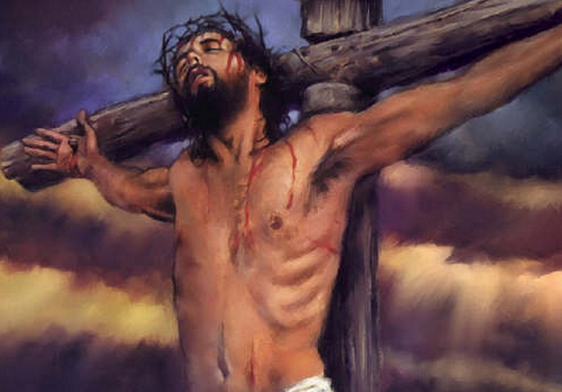
No madeiro, no momento extremo de Jesus ele disse;:

Slide 21
“
“Pai, perdoa lhes, porque eles não sabem o que fazem”.
Lucas Cap 23 v 34.

Slide 22

Créditos
Música e imagens : Internet
Texto : blog Espirita
Autor : José Alves de Sousa em 19/08/2012
pelo espírito :Gema Casasanta
Formatação : reinaldogp2000@yahoo.com.br
www.sergrasan.com/reinaldoslides
Campinas, 15 de novembro de 2012
F I M

